Slide 1
特許権の活用
- 特許権侵害訴訟 -
２０１５
教育コーディネーター 黒木良明

Slide 2
特許権を取得するまでの手続
（公開特許公報）
特許出願
１年６ヶ月
出願公開
補償金請求権
３年以内
（補正）
審査請求
審査請求なし
見なし取下げ
実体審査
拒絶理由通知書
６０日以内
特許査定
意見書・補正書
（異議申立制度廃止）
設定登録
拒絶査定
無効審判請求
（特許公報）
３０日以内
審理
拒絶査定不服審判請求
（いつでも、だれでも）
無効審決
維持審決
特許審決
拒絶審決
知的財産高等裁判所
最高裁判所

Slide 3
特願2002‐318601の特許庁手続き経緯
H 14.10.31
特許出願（特願2002-318601）
H 17. 5.27
拒絶理由通知（１回目）
H 17. 8. 1
補正書、意見書提出（１回目）
H 17. 8. 1
丸餅分割出願（特願2005-223022）⇒特許第3817255号
H 17. 9.21
拒絶理由通知（２回目）
H 17.11.25
補正書、意見書提出（２回目）
H 18. 1.24
拒絶査定
H18. 2.28
不服審判請求（不服2006-3586事件）
H18. 3.28
丸餅分割出願 （出願2006-088563⇒登録 4510772
H18. 3.29
切餅分割出願 2006-090684登録 4636616
H20. 2.29
補正書、意見書提出（切餅の発明）
H20. 3.24
特許審決
H20. 4.18
設定登録（特許第4111382号 ）（切餅の発明）

Slide 4
分割出願
特許出願人は、２以上の発明を包含する特許出願の一部を１又は２以上の新たな特許出願とすることができる。 （特許法第４４条）
◆ 分割出願できる対象
分割される特許出願（親出願）は、分割出願時に特許庁へ係属していること。
（取り下げ、放棄、却下されておらず、拒絶査定や特許査定が確定していないこと）
◆ 分割出願に求められる要件
親出願の出願当初の明細書に記載した事項の範囲内で行わなければならない。
また、分割出願の特許請求の範囲に記載された発明と、分割出願の特許請求の
範囲に記載された発明が同じ発明であってはならない。
◆ 分割出願できる時期
補正できる時期、最初の拒絶査定の謄本の送達日から３ヶ月以内。 特許査定の
謄本の送達があった時は、登録料を納付する前まで。
◆ 分割出願の効果
親出願の出願日が、分割出願の出願日となる。そのため、分割出願の新規性や
進歩性の判断は、親出願の出願日を基準に判断される。

Slide 5
特願2002‐318601の分割出願
特願 2002-318601
（2002.10.31）（原出願日）
登録 4111382
特願 2005-223022
（2005.8.1）
登録 3817255
（丸餅）
（切餅）
出願 2006-088563
（2006.3..28）
登録 4510772
（丸餅）
出願 2006-090684
(2006.3.29)
登録 4636616
（切餅）

Slide 6
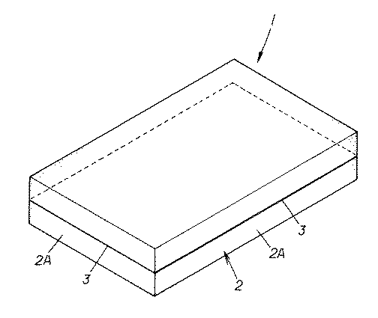
特許第4111382号
登録日 平成18年6月16日（2006.4.16）
出願番号 特願2002-318601
出願日 平成1４年10月31日（2002.10.31）
【発明の名称】 餅
【特許請求の範囲】
【請求項１】 焼き網に載置して焼き上げて食する輪郭形状が方形の小片餅体である切餅の載置底面又は平坦上面ではなくこの小片餅体の上側表面部の立直側面である側周表面に、この立直側面に沿う方向を周方向としてこの周方向に長さを有する一若しくは複数の切り込み部又は溝部を設け、この切り込み部又は溝部は、この立直側面に沿う方向を周方向としてこの周方向に一周連続させて角環状とした若しくは前記立直側面である側周表面の対向二側面に形成した切り込み部又は溝部として、焼き上げるに際して前記切り込み部又は溝部の上側が下側に対して持ち上がり、最中やサンドウイッチのように上下の焼板状部の間に膨化した中身がサンドされている状態に膨化変形することで膨化による外部への噴き出しを抑制するように構成したことを特徴とする餅。
【請求項２】 焼き網に載置して焼き上げて食する輪郭形状が方形の小片餅体である切餅の載置底面又は平坦上面ではなくこの小片餅体の上側表面部の立直側面である側周表面に、この立直側面に沿う方向を周方向としてこの周方向に一周連続させて角環状の切り込み部又は溝部を設けたことを特徴とする請求項１記載の餅。

Slide 7
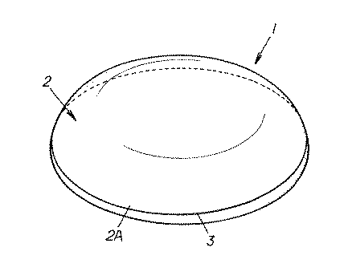
特許第3817255号（分割出願1）
登録日 平成18年6月16日
出願番号 特願2005-223022
出願日 平成18年8月1日
分割の表示 特願2002-318601の分割
原出願日 平成14年10月31日
【発明の名称】 餅
【特許請求の範囲】
【請求項１ 】
【請求項１】 焼き網に載置して焼き上げて食する丸餅などの輪郭形状が円形の小片餅体の載置底面又は平坦上面ではなくこの小片餅体の上側表面部の周辺傾斜面である側周表面に、この輪郭縁に沿う方向を周方向としてこの周方向に長さを有する一若しくは複数の切り込み部又は溝部を設け、この切り込み部又は溝部は、この輪郭縁に沿う方向を周方向としてこの周方向に一周連続させて丸環状とした切り込み部又は溝部として、または対向二箇所に周方向に連続して形成した切り込み部又は溝部であって前後で側周表面への切り込み深さを異なるようにして対向刃板に対して小片餅体を相対移動することで形成した切り込み部又は溝部として、焼き上げるに際して前記切り込み部又は溝部の上側が下側に対して持ち上がるように膨化変形することで膨化による外部への噴き出しを抑制するように構成したことを特徴とする餅。

Slide 8
特許第4510772号（分割出願2）
登録日 平成18年6月16日
出願番号 特願2005-223022
出願日 平成18年3月28日
分割の表示 特願2002-318601の分割
原出願日 平成14年10月31日
【発明の名称】 餅
【特許請求の範囲】
【請求項１ 】
オーブントースターの焼き網に載置してオーブン天火により焼き上げて食する輪郭形状が円形の小片餅体である丸餅であって、輪郭形状が円形で薄円盤形状に成形されており、載置底面は平坦な円形で、上側表面部は周縁から中央の平坦な円形の平坦頂面に向かって周辺部では急激に立ち上がり除々にゆるやかに内側上がり傾斜している周辺傾斜面である側周表面の中央に前記平坦頂面を有する形状の丸餅の、前記上側表面部の周辺傾斜面である側周表面の、オーブン天火による火力が前記平坦頂面や前記ゆるやかに内側上がり傾斜している側周表面の内側部に比べて弱い位置となる側周表面の前記急激に立ち上がる周辺部に、この輪郭縁に沿う方向を周方向としてこの周方向に長さを有する一若しくは複数の切り込み部又は溝部を設け、この切り込み部又は溝部は、この輪郭縁に沿う方向を周方向としてこの周方向に一周連続させて丸環状とした若しくは周方向に沿って複数配置してほぼ丸環状に配置した若しくは対向二箇所に周方向に連続して形成した切り込み部又は溝部として、オーブン天火により焼き上げるに際して、前記側周表面の前記急激に立ち上がる周辺部の周方向に形成してオーブン天火による火力が弱い位置に形成した前記切り込み部又は溝部の上側が下側に対して持ち上がり最中やサンドウイッチのように上下の焼板状部の間に膨化した中身がサンドされている状態に膨化変形することで膨化による外部への噴き出しを抑制するように構成したことを特徴とする餅。

Slide 9
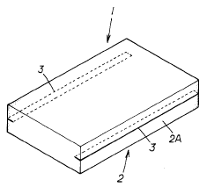
特許第4636616号（分割出願3）
登録日 平成18年6月16日
出願番号 特願2006-90684
出願日 平成18年3月29日
分割の表示 特願2002-318601の分割
原出願日 平成14年10月31日
【発明の名称】 餅
【特許請求の範囲】
【請求項１ 】
【請求項１】 焼き網に載置して焼き上げて食する輪郭形状が方形の小片餅体である切餅であって、この焼き網に載置する際に、最も面積の大きい対向する広大面の一方を載置底面他方を上面とする高さ寸法が幅寸法及び奥行き寸法より短い薄平板状の偏平方形体の切餅の、前記上下の広大面間の立直側面に、この上下の広大面間の立直側面に沿う周方向に長さを有する一若しくは複数の切り込み部又は溝部を設け、この切り込み部又は溝部は、この立直側面に沿う周方向に直線状であって、四辺の前記立直側面のうちの対向二側面である長辺部の立直側面の双方に夫々形成した切り込み部又は溝部として、焼き上げるに際し、前記立直側面の周方向に形成した前記切り込み部又は溝部の上側が下側に対して持ち上がり、最中やサンドウイッチのように上下の焼板状部の間に膨化した中身がサンドされている状態に膨化変形することで膨化による外部への噴き出しを抑制するように構成したことを特徴とする餅。
【請求項２】（省略）
対向二側面の切込み

Slide 10
越後製菓 ｖｓ 佐藤食品工業
越後製菓
（業界２位）
佐藤食品工業
（2011年売上高270億円 、業界１位）
切り込み
「越後ふっくら名人 切餅」
Ｈ１５．８．７発売
「サトウの切り餅パリッとスリット」
Ｈ１５．９．１発売
２０１０年国内包装餅市場 ： ４９２億円
うち、切り込み技術を使う製品 ： 約５４億円

Slide 11
越後製菓ｖｓ佐藤食品工業：特許出願競争
特願２００２‐２６１９４７ （Ｈ１４．９．６ 佐藤食品工業）
特願２００２‐３１８６０１ （Ｈ１４．１０．３１ 越後製菓）
特願２００３‐２７５８７６ （Ｈ１５．７．１７ 佐藤食品工業）
越後製菓販売開始（Ｈ１５．８．７）
佐藤食品販売開始（Ｈ１５．９．１）
特開２００４‐９７０６３ （Ｈ１６．４．２ 佐藤食品工業）
特開２００４‐１４７５９８ （Ｈ１６．５．２７ 越後製菓）
特開２００５‐３４０７９ （Ｈ１７．２．１０ 佐藤食品工業）
特願２００５‐２２３０２２（分割出願） （Ｈ１７．８．１ 越後製菓、丸餅）
特許第３８１７２５５号 （Ｈ１８．６．１６ 越後製菓、丸餅）
特許第４１１１３８２号 （Ｈ２０．４．１８ 越後製菓、切餅）

Slide 12
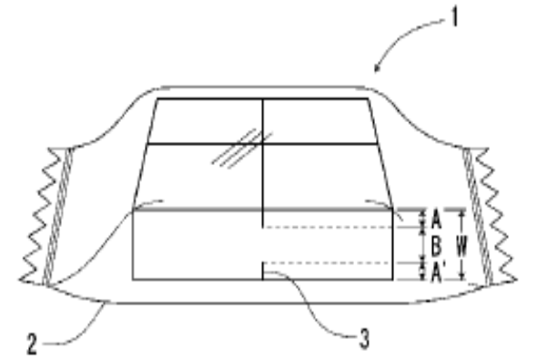
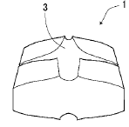
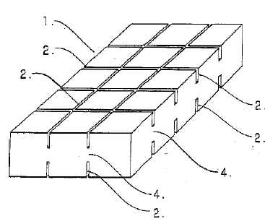
佐藤食品工業の出願１
出願日：Ｈ14.9.6 佐藤食品工業㈱
特開2004-97063 「切餅及び丸餅」
【特許請求の範囲】
【請求項１ 】
無菌包装された切餅であって、前記切餅の厚みの４ ０ ～ ６ ０ ％ を残すように前記切餅の上下面から切込みを入れたことを特徴とする切餅。
従来技術
流通時に割れる恐れ。所望の小分けのための切込みについては知られていない。
発明の効果
１．刃物を使用することなく、簡便に小分けできる。
２．任意の本数の切込み、丸、曲線、キャラクターの形状の切込みも可能。
３．本実施例の切餅１ は、焼き調理した場合、（切込み３ から断続的に内部の蒸気が抜けやすいので）形状、焦げ目などの外観が非常に優れた状態に仕上げることができる。
3 切込み
引用文献
特開平10-165121
拒絶査定（第２９条第２項 （容易類推）

Slide 13
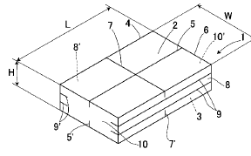
佐藤食品工業の出願２
出願日：Ｈ15.7.17 佐藤食品工業㈱
特開2005-34079 「切り餅」
【特許請求の範囲】
【請求項１ 】
上面， 下面， および側面に切り込みを入れたことを特徴とする切り餅。
発明の効果
１．きれいに整った外観に焼くことができる。
２．焼いて調理した後にきれいに分割することができる。
拒絶理由通知（第２９条第２項 （容易類推）
登録査定（特許第3620045 号）
【請求項１ 】
上面，下面，および側面に切り込みを入れ、前記上面と下面には十字の切り込みを入れ、 前記側面には横方向の切り込みを入れるとともに、前記十字の切り込みは、切り餅の長辺 と略平行な切り込みと、切り餅の短辺と略平行な切り込みからなり、前記長辺と略平行な 切り込みの深さを切り餅の厚さの３０～４０％とし、前記短辺と略平行な切り込みの深さ を切り餅の厚さの２０～３０％としたことを特徴とする切り餅。

Slide 14
先後願の関係
越後製菓㈱：特願2002‐318601 出願日：Ｈ14.10.1731
公開日
１年６ヶ月
佐藤食品工業㈱：特願2003-275876 出願日：Ｈ15.7.17
◆ 先後願の関係
上側表面の切込みは、権利化できないが、他の新規な部分は
権利化可能

Slide 15
平成21 年（ワ）第7718 号 特許権侵害差止等請求事件
－越後製菓がサトウ食品工業を特許権侵害で提訴－
提訴に至るまでの経緯
平成20 年 7 月 8 日 当社から内容証明郵便により「通知書」（第１回）を送達する。
平成20 年 7 月16 日 佐藤食品工業から「側面に切り込みはあるが、上下面にも切り込
みがあるから特許権を侵害していない旨」の回答書を受理。
平成20 年 8 月 5 日 当社から内容の詳細を説明した「再通知書」（第2 回）を送付。
平成20 年 8 月21 日 佐藤食品工業から「当社の主張が不当であり、侵害していない旨
の4 項目を主張した回答書」を受理。
平成20 年10 月 6 日 当社から佐藤食品工業の主張する4 項目に関して説明し、侵害
行為の中止を要請する「通知書」（第3 回）を送付。
平成20 年10 月27 日 佐藤食品工業から「特許権を侵害していない、販売も中止しない」
旨の回答書を受理。その後、双方代理人間で本件に関する解決のための交渉開始。
平成21 年 1 月27 日 佐藤食品工業が特許庁に対して判定請求を行う。
平成21 年 3 月11 日 交渉に進展が見られず、両者の主張が全くかみ合わないことから、
正当性を法の判断に委ねることとし、東京地方裁判所 民事第46 部D 係に
「特許権侵害差止等請求事件」を請求。
１．切り餅の製造中止。２．製品・半製品・製造装置の廃棄。３．損害賠償：１４億８５００万円。
５９億４０００万円に増額

Slide 16
特許発明の技術的範囲
特許発明の技術的範囲の決め方・解釈
１．特許請求の範囲を基準
願書に添付した特許請求の範囲の記載に基づいて決定
２．明細書及び図面を斟酌
用語の意義を解釈は、明細書の記載、図面を考慮
３．出願経過を斟酌
用語の意義を解釈する際に、出願から特許になるまでの間に出願人が示した意図、特許庁が示した見解を考慮
４．公知技術を斟酌
特許出願の範囲の意義を明確にするために、出願時の技術水準を考慮して解釈
★明細書に記載されていても特許請求の範囲に記載されていないものは技術的範囲に含まれない

Slide 17
一審裁判（１） 争点
http://www.courts.go.jp/hanrei/pdf/20101203173939.pdf
被告製品は特許請求範囲にふくまれるか？
Ａ 焼き網に載置して焼き上げて食する輪郭形状が方形の小片餅体である切餅の
Ｂ 載置底面又は平坦上面ではなくこの小片餅体の上側表面部の立直側面である側周表面に，この立直側面に沿う方向を周方向としてこの周方向に長さを有する一若しくは複数の切り込み部又は溝部を設け，
Ｃ この切り込み部又は溝部は，この立直側面に沿う方向を周方向としてこの周方向に一周連続させて角環状とした若しくは前記立直側面である側周表面の対向二側面に形成した切り込み部又は溝部として，
Ｄ 焼き上げるに際して前記切り込み部又は溝部の上側が下側に対して持ち上がり，最中やサンドウイッチのように上下の焼板状部の間に膨化した中身がサンドされている状態に膨化変形することで膨化による外部への噴き出しを抑制するように構成した
Ｅ ことを特徴とする餅
構成要件Ａ，Ｃ，Ｅについては争いなし

Slide 18
一審裁判（３） 被告の他の主張
http://www.courts.go.jp/hanrei/pdf/20101203173939.pdf
原告特許には以下の無効理由があり、特許は無効である。
１．明確性要件違反（特許法３６条違反）
特許を受けようとする発明が明確ではない。
２．サポート要件違反（特許法３６条違反）
本件発明の特許請求の範囲（請求項１）の記載は，本件明細書の発明の詳細な説明に記載されたものでないものを含んでいる。
３．実施可能要件違反（特許法３６条違反）
本件明細書の発明の詳細な説明には，以下のとおり，当業者が本件発明の実施を
することができる程度に明確かつ十分な記載があるとはいえない。
４．新規性の欠如（特許法２９条１項違反）
被告は，以下のとおり，遅くとも平成１４年１０月２１日に，本件発明と同一の構成を
有する切餅（商品名「サトウの切餅・こんがりうまカット」）を日本国内において製造
及び販売していたものである。
５．進歩性の欠如（特許法３６条２項違反）
本件発明は，出願前に公然実施をされた発明又は公然知られた発明である本件こ
んがりうまカットに基づいて，当業者が容易に想到することができたものである。

Slide 19
一審裁判（４） 裁判所の判断
http://www.courts.go.jp/hanrei/pdf/20101203173939.pdf
Ｂ 載置底面又は平坦上面ではなくこの小片餅体の上側表面部の立直側面である側周表面に，この立直側面に沿う方向を周方向としてこの周方向に長さを有する一若しくは複数の切り込み部又は溝部を設け，
本件発明は，「切り込みの設定によって焼き途中での膨化による噴き出しを制御できると共に，焼いた後の焼き餅の美感も損なわず実用化でき」るようにすることなどを目的とするから、
「載置底面又は平坦上面ではなく」は、切り込み部等を設ける切餅の部位が，「上側表面部の立直側面である側周表面」であることを特定するのみならず，「載置底面又は平坦上面」ではないことをも並列的に述べるものの，すなわち，切餅の「載置底面又は平坦上面」には切り込み部等を設けず，「上側表面部の立直側面である側周表面」に切り込み部等を設けることを意味するものと解するのが相当である。
被告製品は，本件発明の構成要件Ｂを充足しないから，本件発明の技術的範囲に属するものとは認められない。

Slide 20
控訴審中間判決 裁判所の判断
http://www.courts.go.jp/hanrei/pdf/20110908113622.pdf
Ｂ 載置底面又は平坦上面ではなくこの小片餅体の上側表面部の立直側面である側周表面に，この立直側面に沿う方向を周方向としてこの周方向に長さを有する一若しくは複数の切り込み部又は溝部を設け，
「載置底面又は平坦上面ではなく」との記載は，「側周表面」であることを明確にするための記載であり，載置底面又は平坦上面に切り込み部又は溝部を設けることを除外するための記載ではないと判断する。
「載置底面又は平坦上面ではなく」との記載部分は，（読点が付されることなく続いているのであって，）その直後の「この小片餅体の上側表面部の立直側面である」との記載部分とともに，「側周表面」を修飾しているものと理解するのが自然である。載置底面又は平坦上面に切り込み部を設けたために，美観を損なう場合が生じ得るからといって，そのことから直ちに，構成要件Ｂにおいて，載置底面又は平坦上面に切り込み部を設けることが，排除されると解することは相当でない。
被告製品は本件発明の技術的範囲に属する。

Slide 21
控訴審判決
http://www.courts.go.jp/hanrei/pdf/20120403101725.pdf
主 文
１ 原判決を取り消す。
２ 被控訴人は，別紙物件目録１ないし５記載の各食品を製造し，譲渡し，輸出し，又は譲渡の申出をしてはならない。
３ 被控訴人は，前項記載の各食品及びその半製品並びにこれらを製造する別紙製造装置目録記載の装置を廃棄せよ。
４ 被控訴人は，控訴人に対し，８億０２７５万９２６４円及びうち２億１４０５万９５２４円に対する平成２１年３月２４日から，うち５億８８６９万９７４０円に対する平成２３年１１月１日から各支払済みまで年５分の割合による金員を支払え。
５ 控訴人のその余の請求（当審において変更された分を含む。）を棄却する。
６ 訴訟費用は，第１，２審を通じてこれを３分し，その２を控訴人の負担とし，その余を被控訴人の負担とする。
７ この判決は，第２項ないし第４項に限り，仮に執行することができる。

Slide 22
控訴審判決
http://www.courts.go.jp/hanrei/pdf/20120403101725.pdf
損害額の算定
１．特許法１０２条２項に基づいて算出される損害額＊
【被告製品のＨ２０．５－Ｈ２３．１０売上高】（被告提出資料）
製品 | 売上高
「サトウの切り餅 パリッとスリット」 | １４６億２６２０万円
「サトウの鏡餅 サトウのサッと鏡餅 切り餅入り」 | １５億９１１１万円
合計 | １５２億１７３１万円
・利益率：３０％
・切り込み導入による売上げ増への寄与率：１５％
・損害額＝売上高×０．３×０．１５＝７億２９７７万９２６４円
２．弁護士費用 ： ７２９８万円
３．損害額総計 ： ８億０２７５万９２６４円
＊特許法１０２条２項：侵害者がその侵害の行為により利益を受けているときは、その利益の額は、特許権者又は専用実施権者が受けた損害の額と推定する。

Slide 23
第２訴訟判決
平成２４年(ﾜ)第１２３５１号 損害賠償等請求事件
主 文
１． 被告は，原告に対し，７億８２７７万８３３２円及びこれに対する平成２４年５月２９日から支払済みまで年５分の割合による金員を支払え。
２．原告のその余の請求を棄却する。
３．訴訟費用はこれを５分し，その３を原告の，その余を被告の負担とする。
４．この判決は，第１項に限り，仮に執行することができる。
切り込みの特許をめぐっては、越後製菓が２００９年３月、佐藤食品工業の５商品が特許権を侵害しているとして提訴。佐藤食品工業に約８億円の支払いなどを命じた判決が確定している。
12年４月に提訴した今回の第２次訴訟では、対象を20商品に拡大した。

Slide 24
特許権侵害警告への対応
１．特許発明の技術的範囲の検討
特許請求の範囲の記載を中心に特許発明の技術的範囲がどこ
まで及ぶか検討する。（特許庁に判定を求めることができる）
２．当該特許権を無効にすることができないか
審査では発見されなかった新規性や進歩性を否認できる文献は
存在しないか。
３．当該特許発明の実施を回避できないか
設計変更により，特許発明の構成要件の一部を外すことができ
ないか。
４．当該特許権に対して先使用権を主張できないか
先使用権を主張するための証拠書類が存在しないか。
５．クロスライセンスに持ち込めないか
当該特許権の特許権者が，自社の特許発明を実施していないか

Slide 25
共有に係る特許権（特許法７３条
先使用権
他者の特許出願時には、少なくとも、発明の実施である「事業の準備」もしくは、その「事業」をしていた者については、公平の観点から、先願者である他者の特許権を一定の範囲で無償で実施し、その「事業」を継続できる権利。 （特許法７９条）
※先願者の特許権と、その例外としての先使用権とのバランスの上に立脚。
但し、日本国内での【事業の準備」「事業に」限られる。
発明者Ａ
発明完成
（秘匿）
事業準備の開始
事業の開始
事業継続可能
■
■
●
■
●
発明者Ｂ
特許出願
特許取得
◆ 事業の準備とは（先使用権の証拠書類の確保）
・見積書、設計図、試作品の完成・納入
◆ 先使用権の範囲
・実施又は準備をしている発明及び事業の目的の範囲内

Slide 26
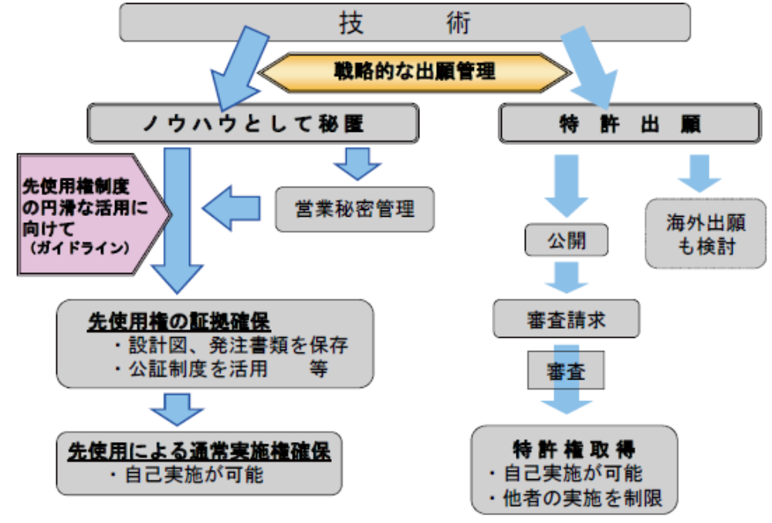
共有に係る特許権（特許法７３条
技術の戦略的な管理

Slide 27
END

